Slide 1
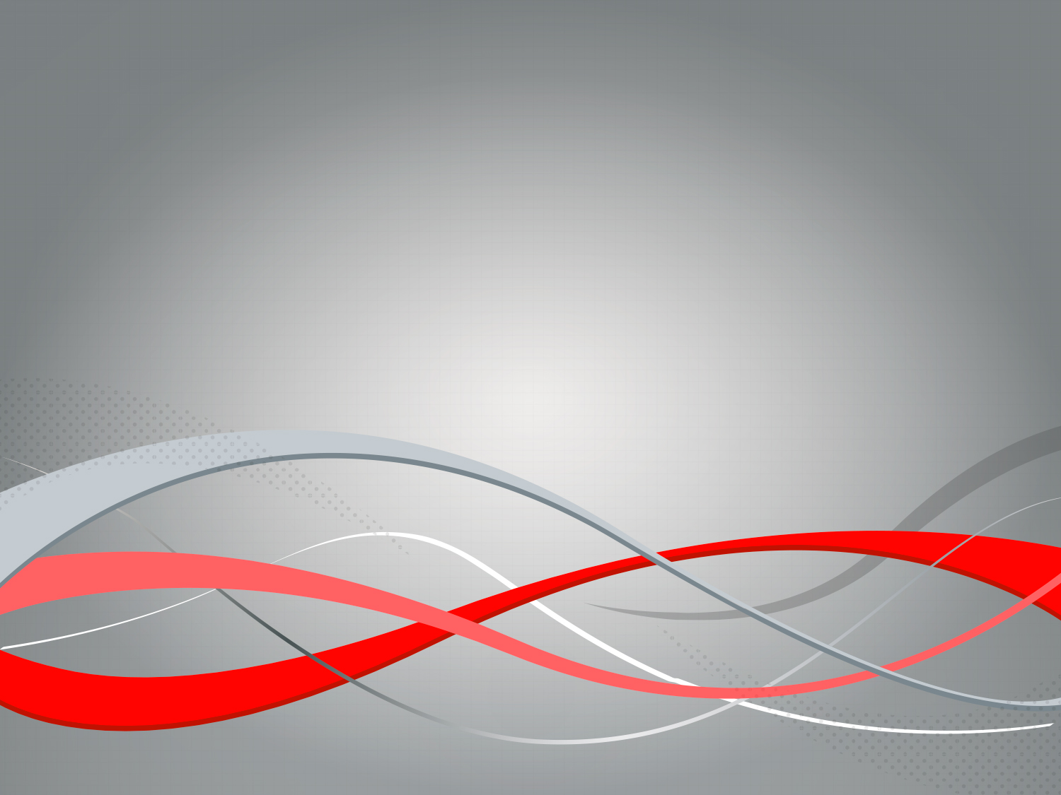
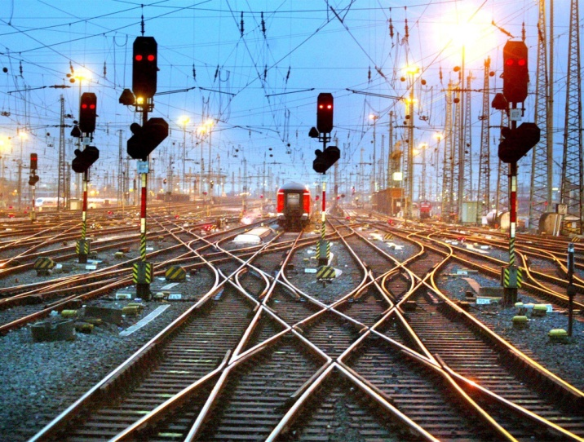
ТЕМАТИЧЕСКИЙ БЛОК
«Железнодорожный путь, изыскание и проектирование
Железных дорог»
Проектирование
железнодорожных
путей

Slide 2
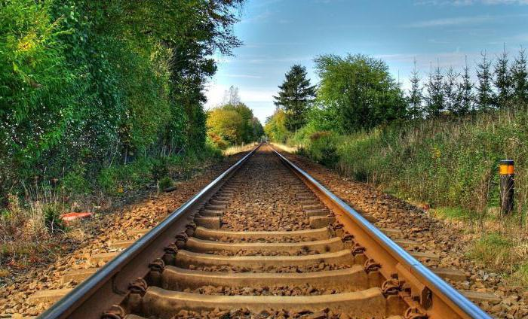
ЖЕЛЕЗНАЯ ДОРОГА - это вид наземного транспорта, задачей которого является перевозка людей и грузов.
Она состоит из железнодорожного полотна: рельс и шпал.
Железные рельсы, прикрепляются к шпалам, откуда и происходит название – Железная дорога.

Slide 3
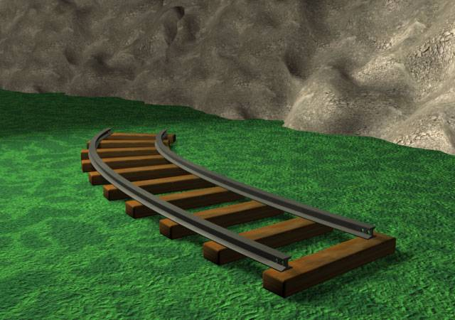
Рельсы лежат на шпалах — из бетона, дерева, пластика или металла, укладываемых поперек железнодорожного полотна. Они нужны для опоры рельсам.
Рельс — это стальной узкий брус, по которому, катясь, движутся колеса вагонов.

Slide 4
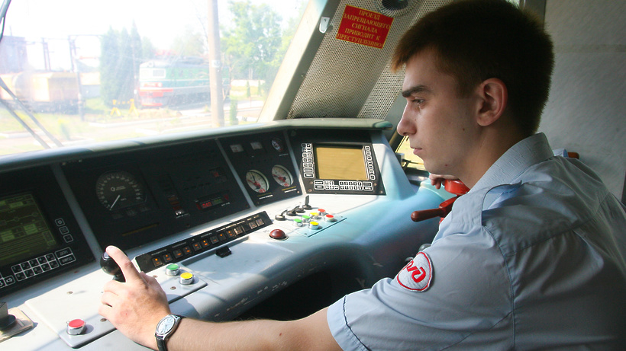
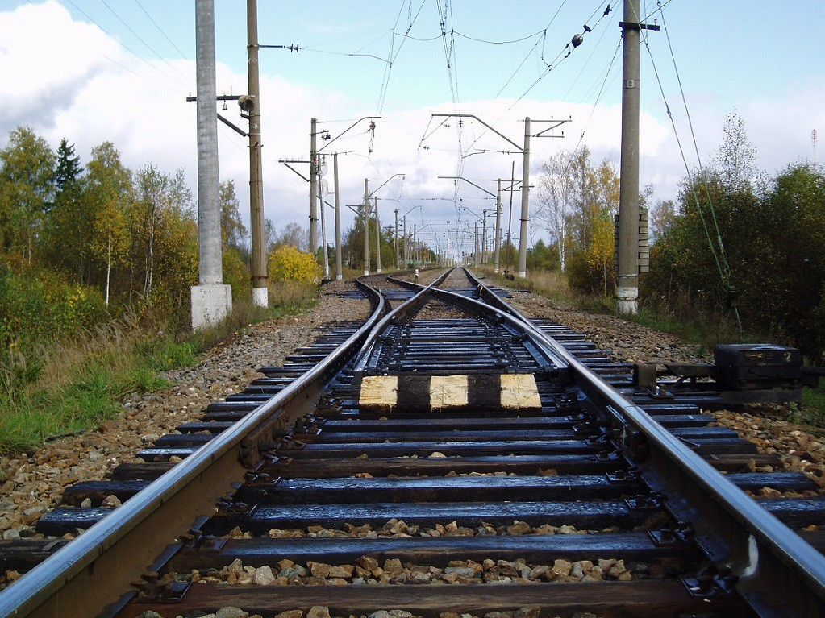
По этим рельсам поездам гораздо легче ездить чем машинам по дорогам и поезда могут развивать большую скорость.
Водят поезда специальные люди, МАШИНИСТЫ

Slide 5
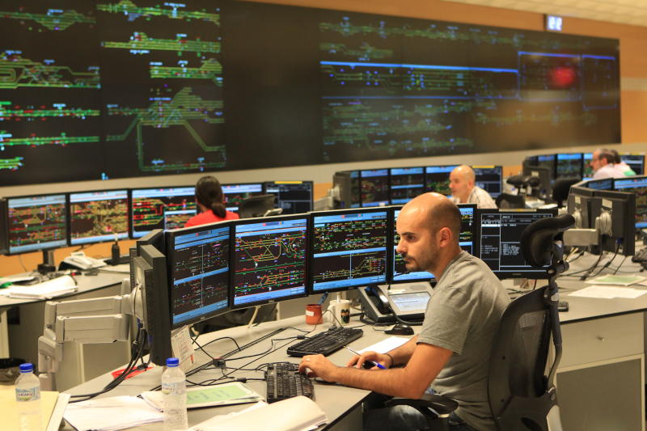
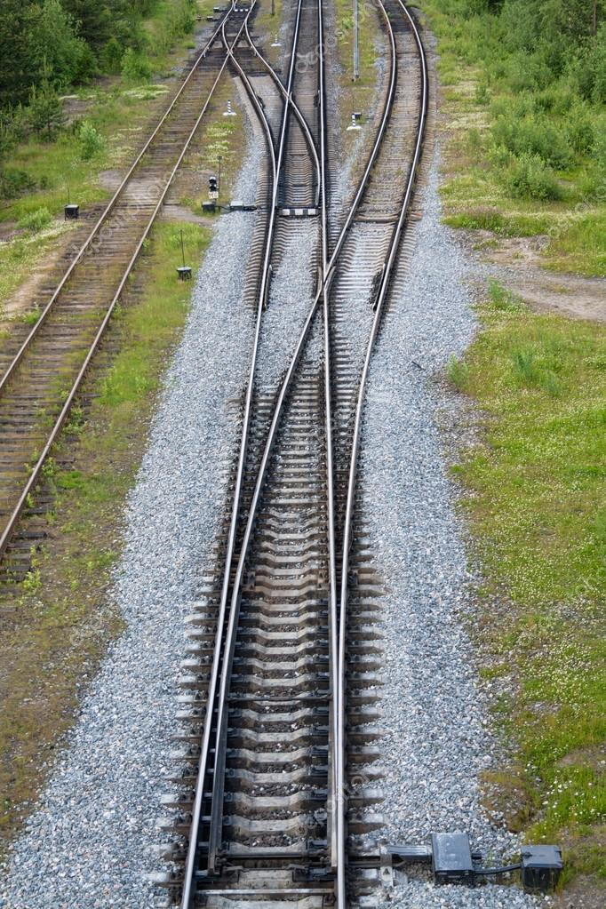
Иногда рельсы разветвляются в разные стороны и поезд может повернуть куда идёт новый путь. А переводят рельсы на новый путь специальные люди, ДИСПЕТЧЕРА

Slide 6
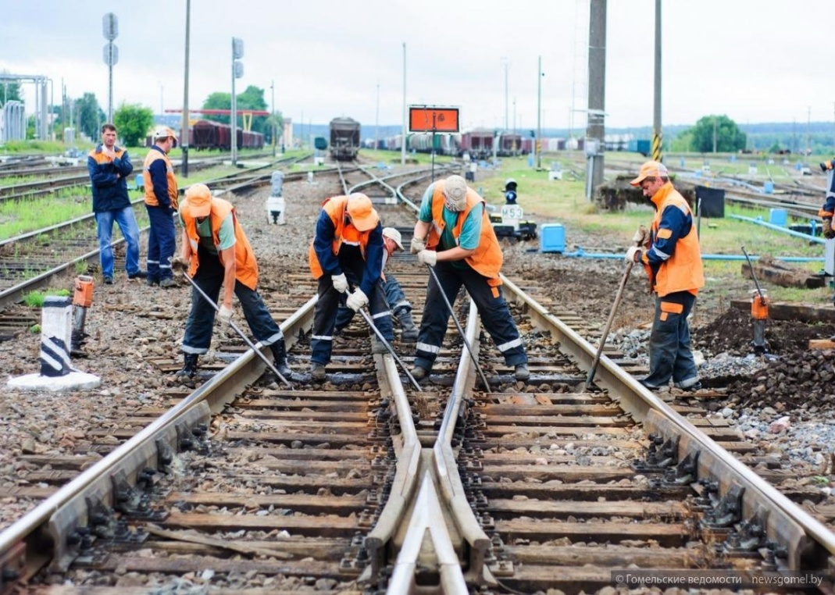
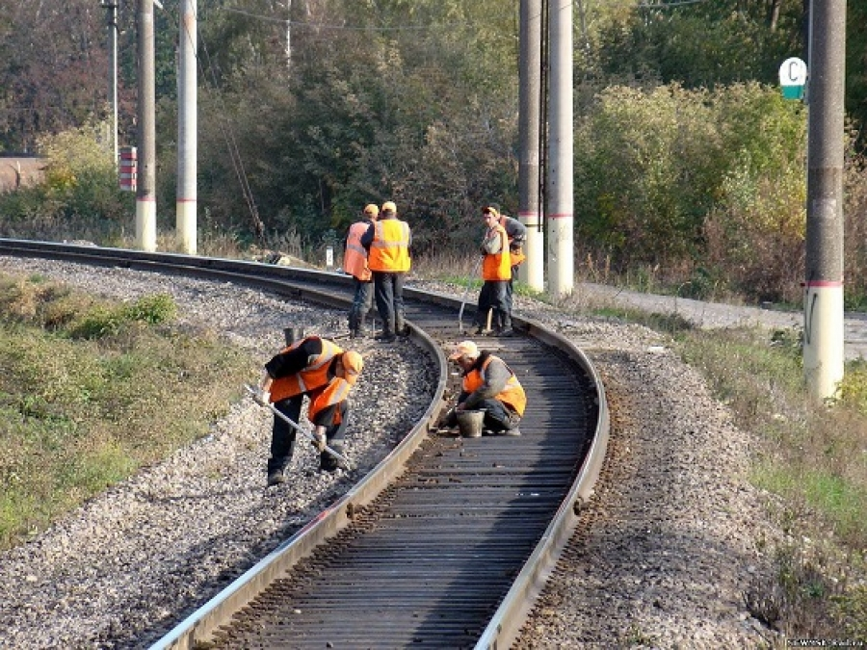
За исправностью железной дороги тоже специальные люди- ОБХОДЧИКИ

Slide 7
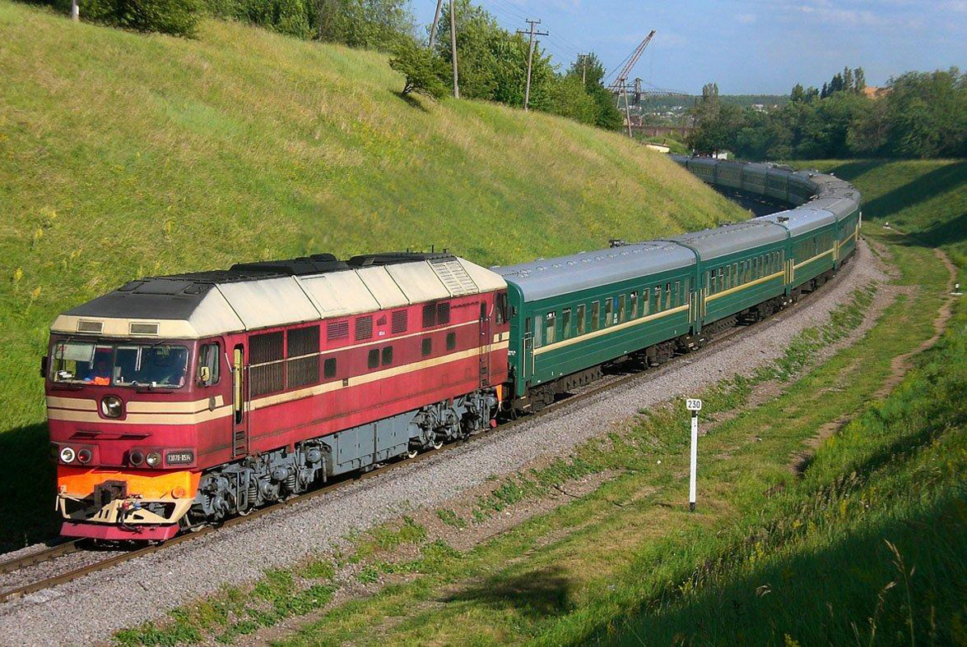
Поезда, которые возят людей, называются ПАССАЖИРСКИМИ

Slide 8
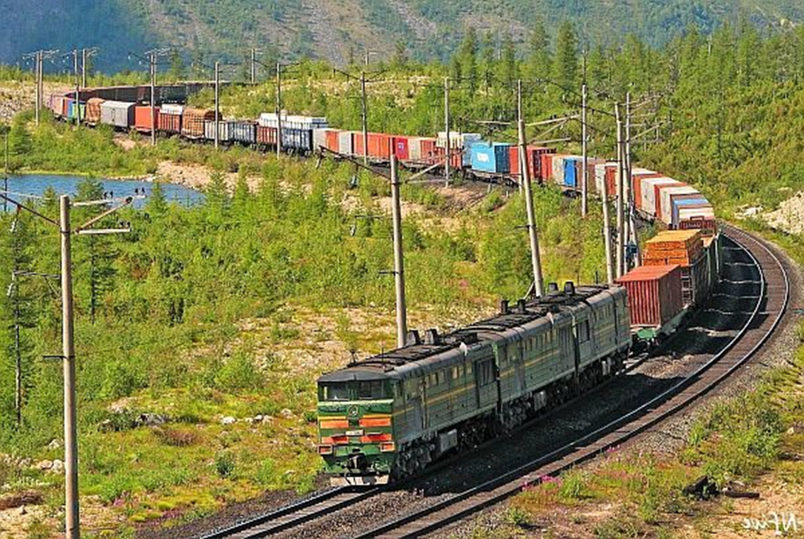
Поезда, которые возят различные грузы, называются грузовыми (ТОВАРНЫМИ):

Slide 9
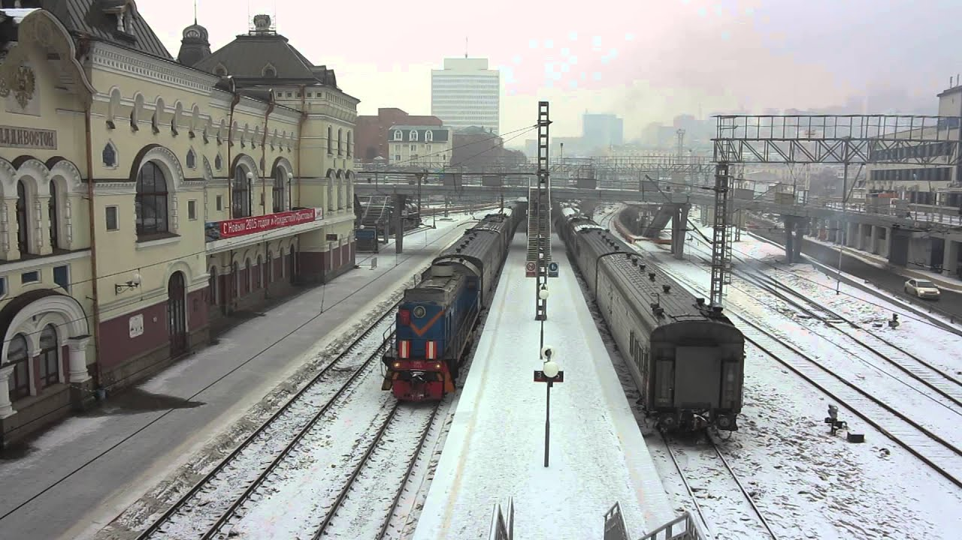
Поезда и электрички останавливаются на ЖЕЛЕЗНОДОРОЖНЫХ ВОКЗАЛАХ

Slide 10
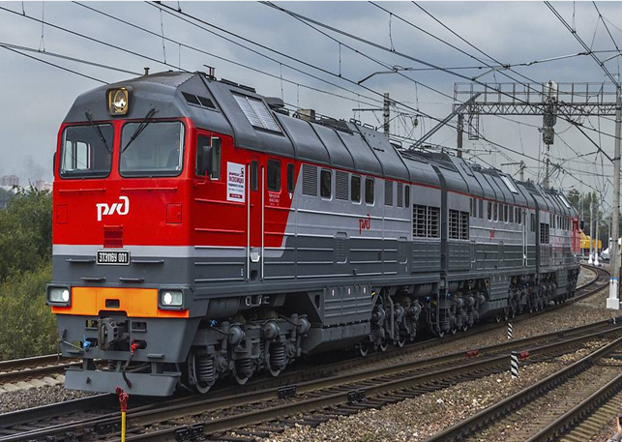
Сам поезд состоит из вагонов, грузовых или пассажирских, и локомотива, который тянет эти вагоны за собой.

Slide 11
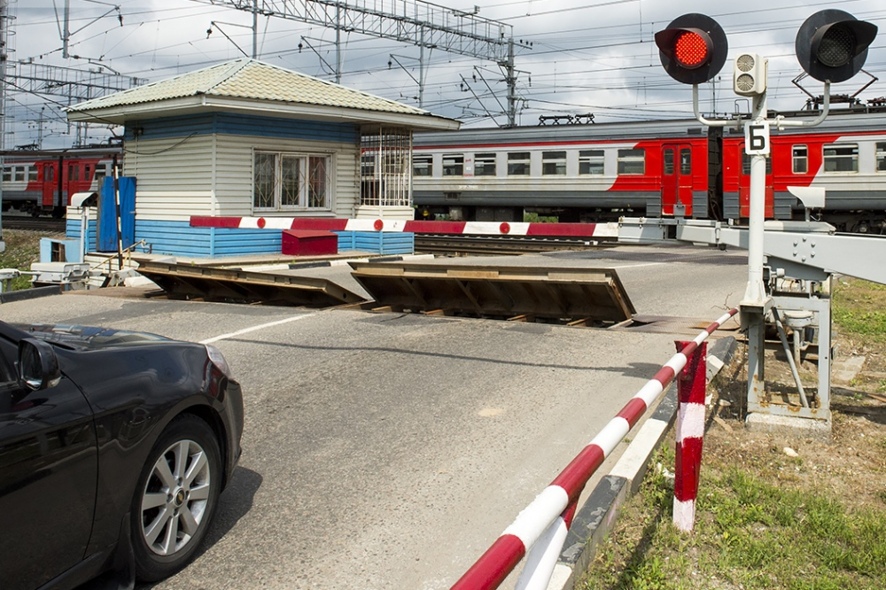
ЖЕЛЕЗНОДОРОЖНЫЙ ПЕРЕЕЗД — сооружение в местах пересечения ж.-д. путей с автомобильной дорогой

Slide 12
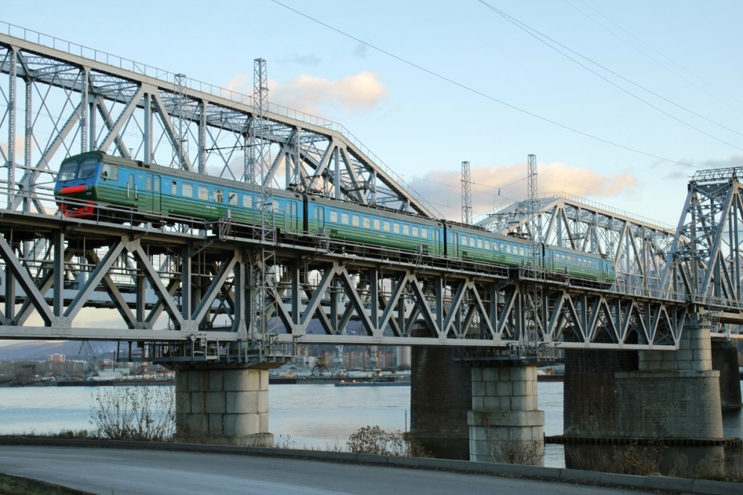
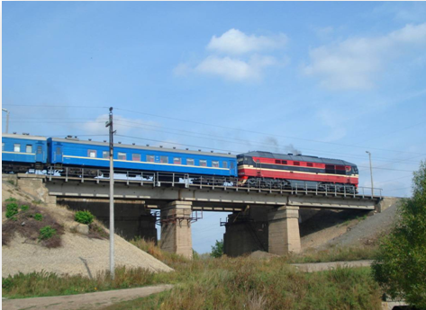
Железнодорожный мост — искусственное сооружение, которое строится для укладки полотна через водные и др. препятствия.

Slide 13
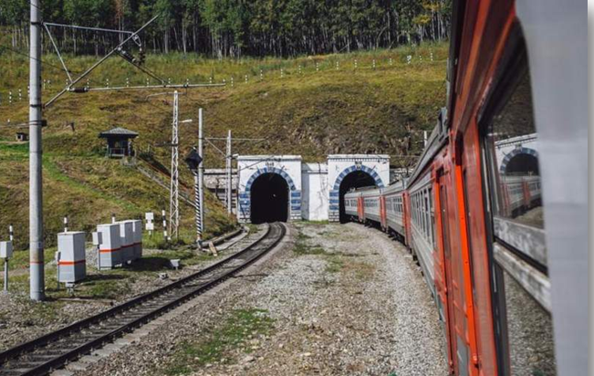
Железнодорожный туннель — тоннель, предназначенный для движения поездов – сооружение в виде сквозного коридора, прохода под землёй или в горах.

Slide 14
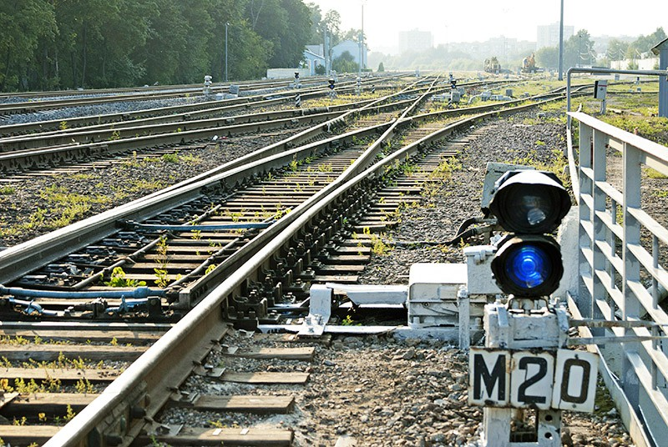
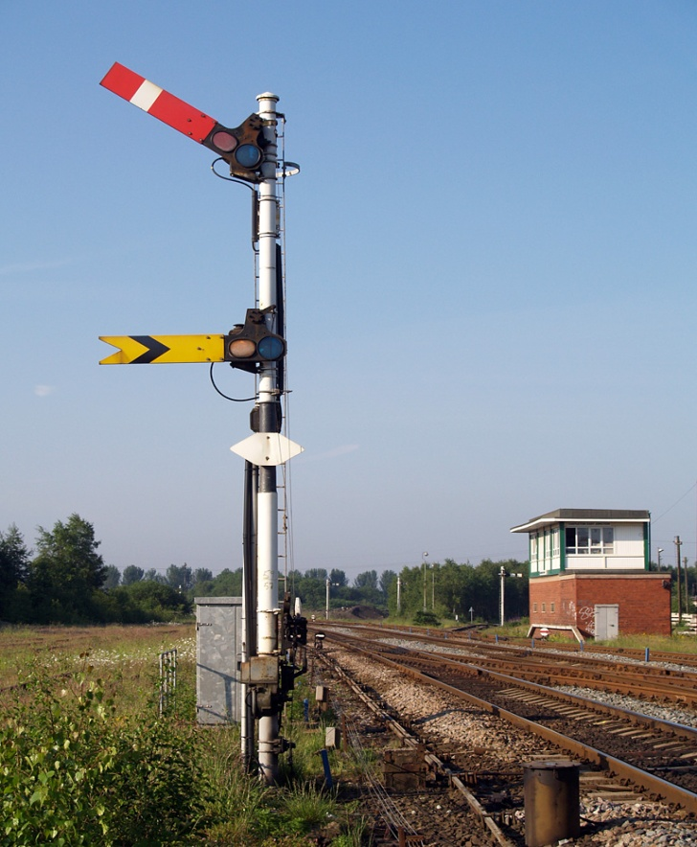
СЕМАФОР

Slide 15
